Slide 1
玩家遊戲流向模型
流向看板落地宣講及未來完善方向
商業研究部

Slide 2
行業競爭
SLOT品類繁多，
用戶選擇多樣，用戶流失成本低
外部
項目
背景
顧客體驗
玩家群體多樣
尋找每個玩家喜愛的遊戲成本高，耗時大
內部
項目意義：
通過監測玩家從正式進入遊戲（SPIN）開始到流失前在遊戲上的流向變化統計可以實現對玩家全週期內遊戲的監控從而可實現對不同節點場景下的的監控並落地可操作性干預措施，減少玩家的流失，進而穩定平臺的玩家人數基數，為營收打下堅實基礎。

Slide 3
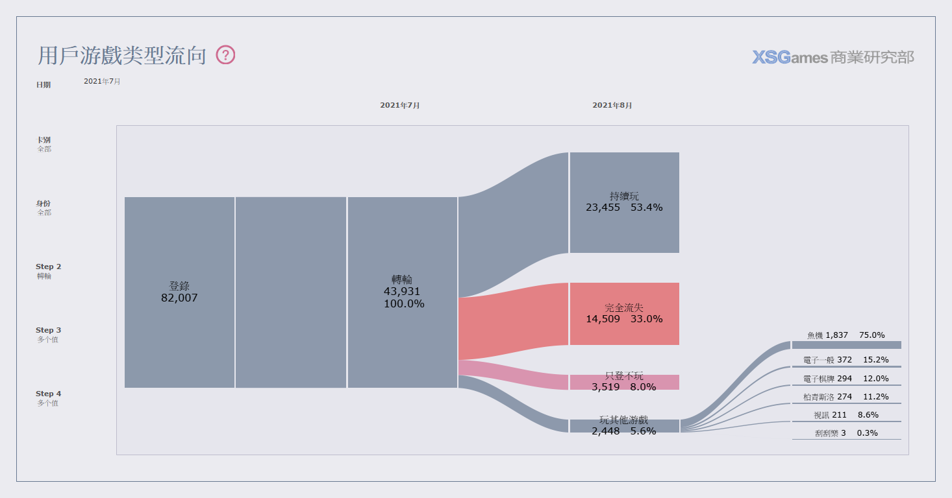
“玩家遊戲类型流向”看板說明
解決問題：玩家月和月之間的，游戏类型流出情況，各遊戲类型的流轉情况，到流失情況的監測
Notes:
解決場景應用及說明：
1）新遊戲上線—觀測是否被玩家接受，若流入玩家少，則需營運思考是否推廣不足，推廣足夠的前提下，觀測次月流向，若大量玩家流出則表明遊戲設計不足，建議回爐重造
2）玩家在月對月之間的流向監測--流失情況，對玩家流失較高遊戲進行調整（例如：數值調整，玩法升級….），營運需引導玩家減少流向流失較高遊戲
3）玩家在月對月之間的流向監測—粘性情況，對玩家流出較少，且留存較高遊戲作為黏著遊戲，建議可導入回流玩家，增強回流玩家對平臺忠誠
3）種菜使用者狀態變化--因為什麼遊戲變為活躍用戶？利用什麼喚醒
使用說明：
1）目前版本為月對月的玩家流向，時間僅供單選，即當選擇5月時，即5月登入玩家在5月和6月的遊戲情況【5月狀態為登入(正常SPIN或者種菜)，6月狀態含SPIN/流失/種菜】
2）Step2 為5月流向，Step3 為6月流向
3）全流向選擇線條過於繁雜細長全部展示較為影響閱讀。故該看板為提高可讀性，默認為單選。
4）看板問號處點擊可展示看板展現問題及對應問題操作攻略

Slide 4
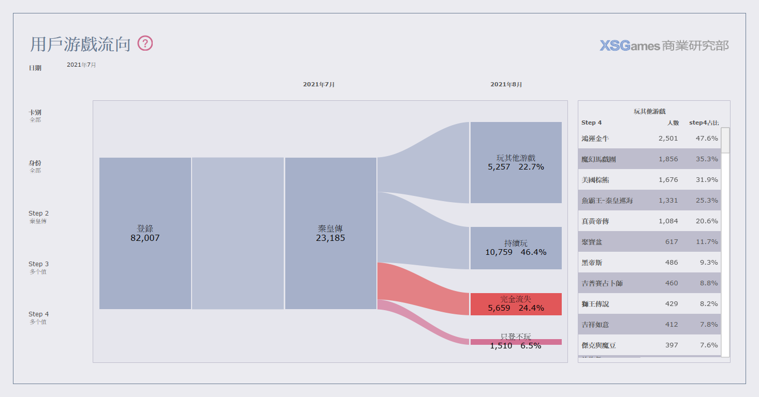
“玩家遊戲流向”看板說明
解決問題：玩家月和月之間的，游戏流出情況，包含遊戲內流轉，到流失情況的監測
Notes:
解決場景應用及說明：
1）新遊戲上線—觀測是否被玩家接受，若流入玩家少，則需營運思考是否推廣不足，推廣足夠的前提下，觀測次月流向，若大量玩家流出則表明遊戲設計不足，建議回爐重造
2）玩家在月對月之間的流向監測--流失情況，對玩家流失較高遊戲進行調整（例如：數值調整，玩法升級….），營運需引導玩家減少流向流失較高遊戲
3）玩家在月對月之間的流向監測—粘性情況，對玩家流出較少，且留存較高遊戲作為黏著遊戲，建議可導入回流玩家，增強回流玩家對平臺忠誠
3）種菜使用者狀態變化--因為什麼遊戲變為活躍用戶？利用什麼喚醒
使用說明：
1）目前版本為月對月的玩家流向，時間僅供單選，即當選擇5月時，即5月登入玩家在5月和6月的遊戲情況【5月狀態為登入(正常SPIN或者種菜)，6月狀態含SPIN/流失/種菜】
2）Step2 為5月流向，Step3 為6月流向
3）全流向選擇線條過於繁雜細長全部展示較為影響閱讀。故該看板為提高可讀性，默認為單選。
4）看板問號處點擊可展示看板展現問題及對應問題操作攻略

Slide 5
“用户游戏分类 流入结构”看板說明
解決問題：玩家月和月之間的，游戏类型流入情況，本月各遊戲类型的用户上月状况
Notes:
解決場景應用及說明：
1）新遊戲上線—觀測是否被玩家接受，若流入玩家少，則需營運思考是否推廣不足，推廣足夠的前提下，觀測次月流向，若大量玩家流出則表明遊戲設計不足，建議回爐重造
2）玩家在月對月之間的流向監測--流失情況，對玩家流失較高遊戲進行調整（例如：數值調整，玩法升級….），營運需引導玩家減少流向流失較高遊戲
3）玩家在月對月之間的流向監測—粘性情況，對玩家流出較少，且留存較高遊戲作為黏著遊戲，建議可導入回流玩家，增強回流玩家對平臺忠誠
3）種菜使用者狀態變化--因為什麼遊戲變為活躍用戶？利用什麼喚醒
使用說明：
1）目前版本為月對月的玩家流向，時間僅供單選，即當選擇5月時，即5月登入玩家在5月和6月的遊戲情況【5月狀態為登入(正常SPIN或者種菜)，6月狀態含SPIN/流失/種菜】
2）Step2 為5月流向，Step3 為6月流向
3）全流向選擇線條過於繁雜細長全部展示較為影響閱讀。故該看板為提高可讀性，默認為單選。
4）看板問號處點擊可展示看板展現問題及對應問題操作攻略

Slide 6
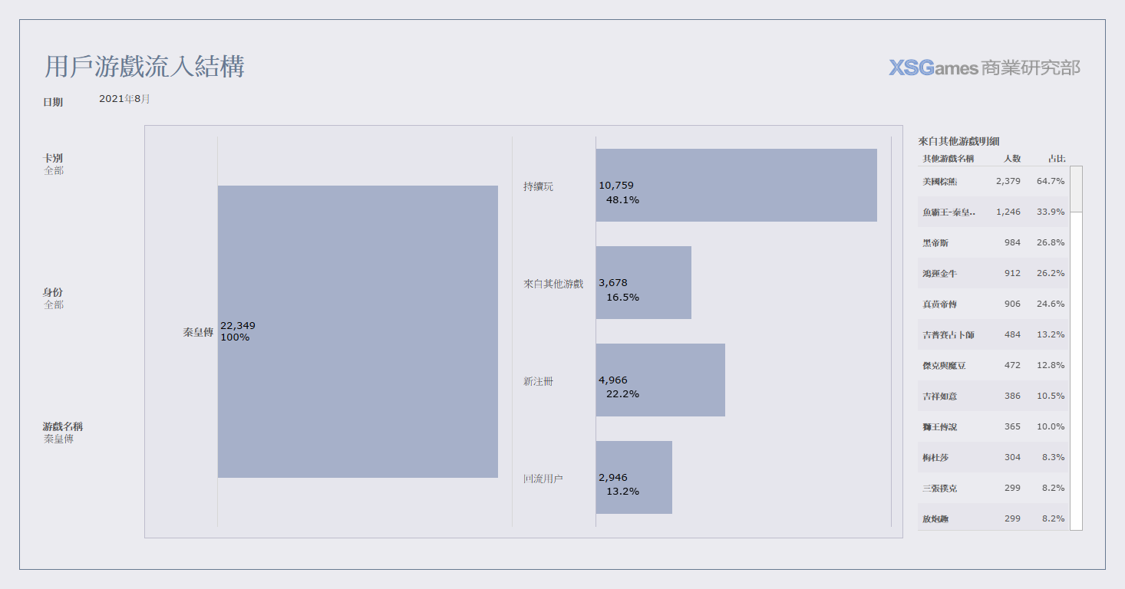
“用户游戏分类 流入结构”看板說明
解決問題：玩家月和月之間的，游戏流入情況，本月各遊戲的用户上月状况
Notes:
解決場景應用及說明：
1）新遊戲上線—觀測是否被玩家接受，若流入玩家少，則需營運思考是否推廣不足，推廣足夠的前提下，觀測次月流向，若大量玩家流出則表明遊戲設計不足，建議回爐重造
2）玩家在月對月之間的流向監測--流失情況，對玩家流失較高遊戲進行調整（例如：數值調整，玩法升級….），營運需引導玩家減少流向流失較高遊戲
3）玩家在月對月之間的流向監測—粘性情況，對玩家流出較少，且留存較高遊戲作為黏著遊戲，建議可導入回流玩家，增強回流玩家對平臺忠誠
3）種菜使用者狀態變化--因為什麼遊戲變為活躍用戶？利用什麼喚醒
使用說明：
1）目前版本為月對月的玩家流向，時間僅供單選，即當選擇5月時，即5月登入玩家在5月和6月的遊戲情況【5月狀態為登入(正常SPIN或者種菜)，6月狀態含SPIN/流失/種菜】
2）Step2 為5月流向，Step3 為6月流向
3）全流向選擇線條過於繁雜細長全部展示較為影響閱讀。故該看板為提高可讀性，默認為單選。
4）看板問號處點擊可展示看板展現問題及對應問題操作攻略

Slide 7
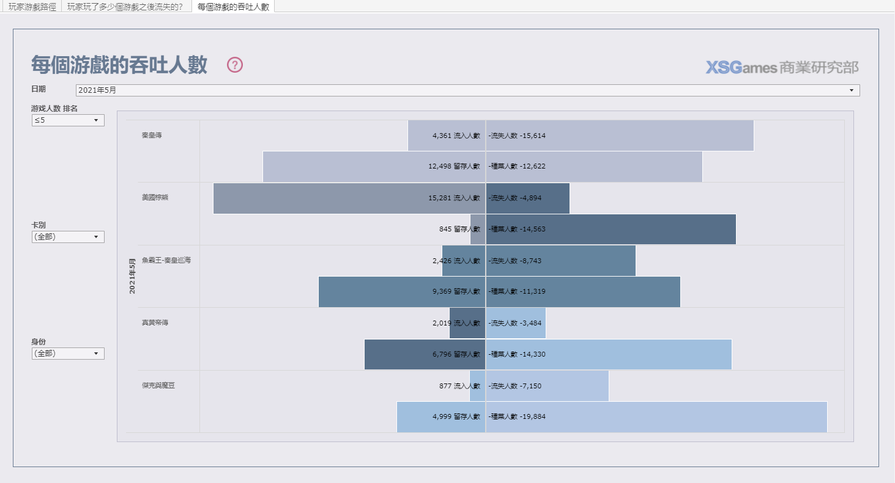
每個遊戲的吞吐人數
每個遊戲的人數吞吐情況，流入多，還是流出多還是留存多？
Notes:
解決場景應用及說明：
每個遊戲流入流出及留存人數，相當於遊戲的“人數收支”
當遊戲出現流出高於流入時，需考慮：遊戲本身是否存在不足，最近是否有營運活動導致玩家流出
當遊戲出現流入高於流出時，需考慮：遊戲是否存在數值BUG（確保營收），是否最近有活動
當遊戲保留人數較高時,可把該款遊戲作為粘性遊戲，可以對特定客群，如老子的回流客進行操作，增加回流客對平臺粘性，留在遊戲
高黏性遊戲也可配合遊戲標籤輸出結果
使用說明：
1）目前版本為月對月的玩家流向，時間僅供單選，即當選擇5月時，即5月登入玩家在5月和6月的遊戲情況【5月狀態為登入(正常SPIN或者種菜)，6月狀態含SPIN/流失/種菜】
2）因全站遊戲個數較多，全部展示較為影響閱讀。故該看板為提高可讀性，將遊戲該月遊戲人數排序，5個展示一次。
3）看板問號處點擊可展示看板展現問題及對應問題操作攻略

Slide 8
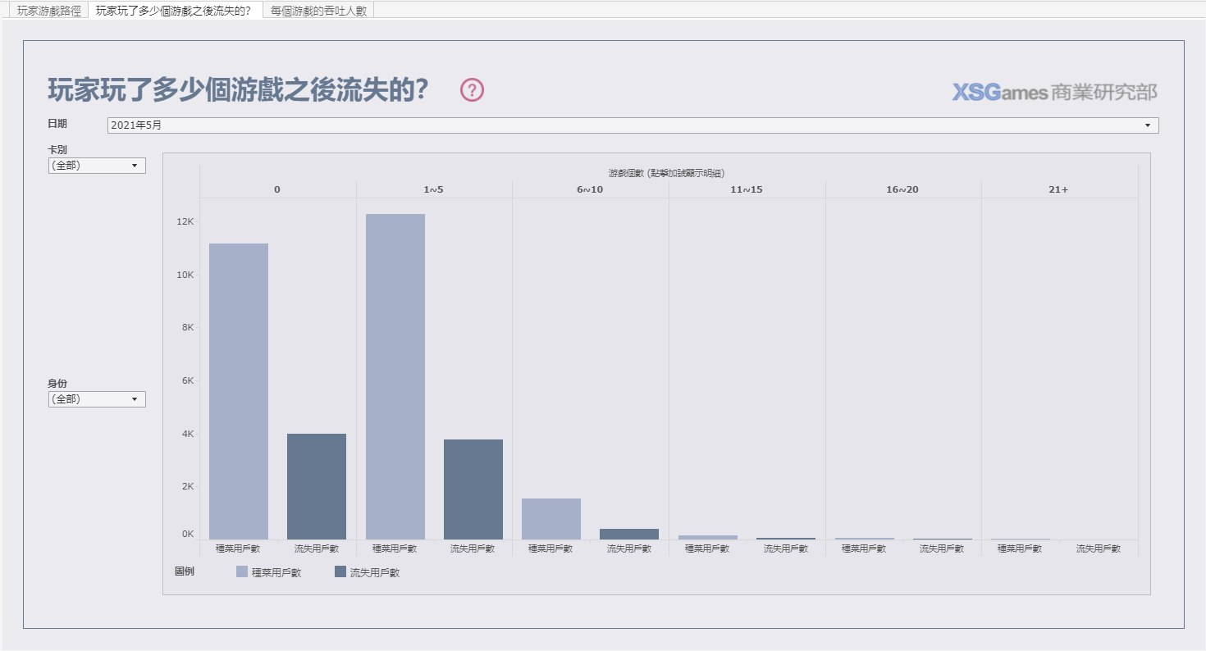
“玩家玩了多少個遊戲之後流失的“看板說明
玩家一般在遊戲行為上玩了多久會流失，種菜玩家促活成本Vs.流失召回成本
Notes:
解決場景應用及說明：
玩家流失原因是多元的，最後的遊戲不一定是真實的流失原因，故需進一步往前挖掘原因及路徑。
通過該看板監測玩家月到月間到流失前一般遊戲的個數：用於引導玩家流向，並配合遊戲流向及後續遊戲對流失預測模型使用，目前定位老子有錢專案組，百分之90%玩家在上月遊戲個數小於5個，且48%的玩家基本沒有遊戲行為，即上月為種菜玩家，故操作建議對當月種菜玩家進行，成本較完全流失小，可配合圖1玩家遊戲路徑看板進行操作組合
使用說明：
1）目前版本為月對月的玩家流向，時間僅供單選，即當選擇5月時，即5月登入玩家在5月和6月的遊戲情況【5月狀態為登入(正常SPIN或者種菜)，6月狀態含SPIN/流失/種菜】
2）因玩家流失前上月遊戲個數為不確定分佈，故流失前上月遊戲個數為分區展示，0個，1-5個，6-10個…如需詳細分佈資料可點擊遊戲個數“0”邊的“+”
3）看板問號處點擊可展示看板展現問題及對應問題操作攻略

Slide 9
数据统计方面
1、在进行人数统计时，由于涉及各维度间的去重，且数据量大无法支撑使用明细表（uid粒度）。所以统计性质的表的表结构，设计上要注意，是否能够最终达成各节点去重统计的问题。
2、节点占比的口径要注意单独确认需求。
看板性能方面
1、数据量大，建议月度更新即可。
2、为了优化打开看的时间，不建议默认展示全节点可视化图形。
使用误区
流出 和 流入的区分，以6月进行转轮游戏的数据举例：
1、流出是指：6月进行Spin的玩家，7月的行为：
1）持续玩： 6月Spin转轮，7月继续Spin转轮
2）完全流失： 6月Spin转轮，7月再未登录过
3）只登不玩（种菜）： 6月Spin转轮，7月有登录，但未进行Spin
4）玩其他游戏： 6月Spin转轮，7月有进行Spin，但未进行转轮Spin
2、流入是指：6月进行Spin的玩家，5月的行为或属性：
1）持续玩： 5月Spin转轮，6月继续Spin转轮
2）来自其他游戏分类： 5月没有Spin转轮，6月Spin转轮
3）新注册： 6月的新注册用户
4）回流用户： 5月没有Spin的回流用户，6月Spin转轮
3、差异：
1）统计属性有所不同，如身份、卡别均以选择日期的月末为统计时间判断属性。
2）去重方式有所不同：比如，来自其他游戏分类这里会汇总去重统计

Slide 10
Thank You

